Slide 1
KOREA 한국
DOING GOOD INDEX 2024
공익활동 환경 평가 지수 2024
Examining the Readiness of Asia’s Social Sectors to Thrive
번영을 위한 아시아의 소셜 섹터의 준비도 조사
28 June 2024 | 2024년 6월 28일
Dr. Ruth Shapiro and Dr. Annelotte Walsh 루스 사피로 / 아네로테 웰시
Centre for Asian Philanthropy and Society (CAPS) | 아시아 필란트로피 소사이어티 센터

Slide 2
Asia faces an uphill battle to create a more equitable future
아시아는 지금보다 공평한 미래를 만들기 위한 험난한 도전에 직면해 있습니다
The region is at least 32 years behind schedule in achieving the SDGs
아시아 지역은 지속가능개발목표^{SDGs} 달성에 있어 예정보다 최소 32년 뒤처져 있습니다

Slide 3
The good news is: Asia holds great potential
다행인 것은 아시아가 크나큰 잠재력을 지니고 있다는 점입니다
The Doing Good Index shows us how private resources can be unleashed
DGI 는 민간 자원을 어떻게 활용할 수 있는지 보여줍니다

Slide 4
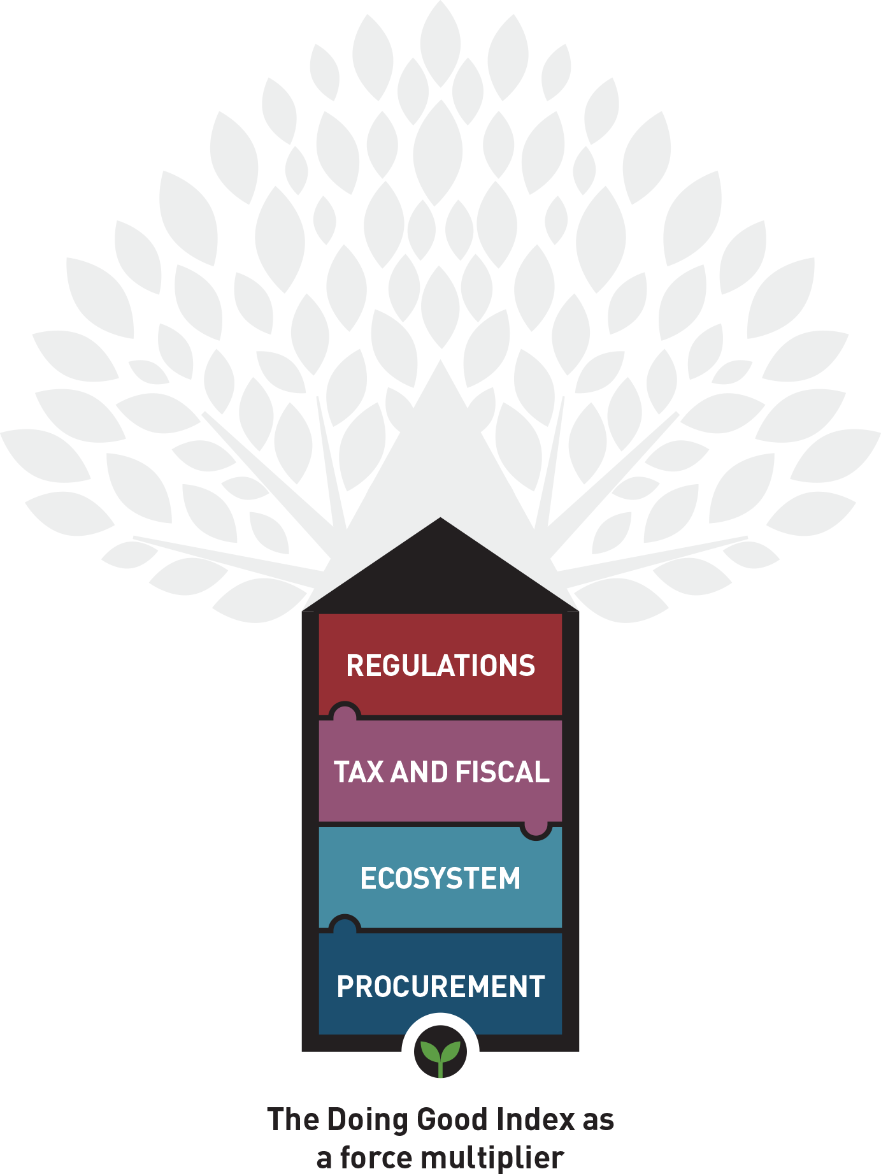
DOING GOOD INDEX 2024
17 Economies covered (+ Myanmar)
17개국(+미얀마)
2,183 SDOs surveyed
2,183개 SDO 대상 조사
규제
조세와 재정
140 experts consulted
140명의 전문가가 참여
생태계
정부 조달

Slide 5
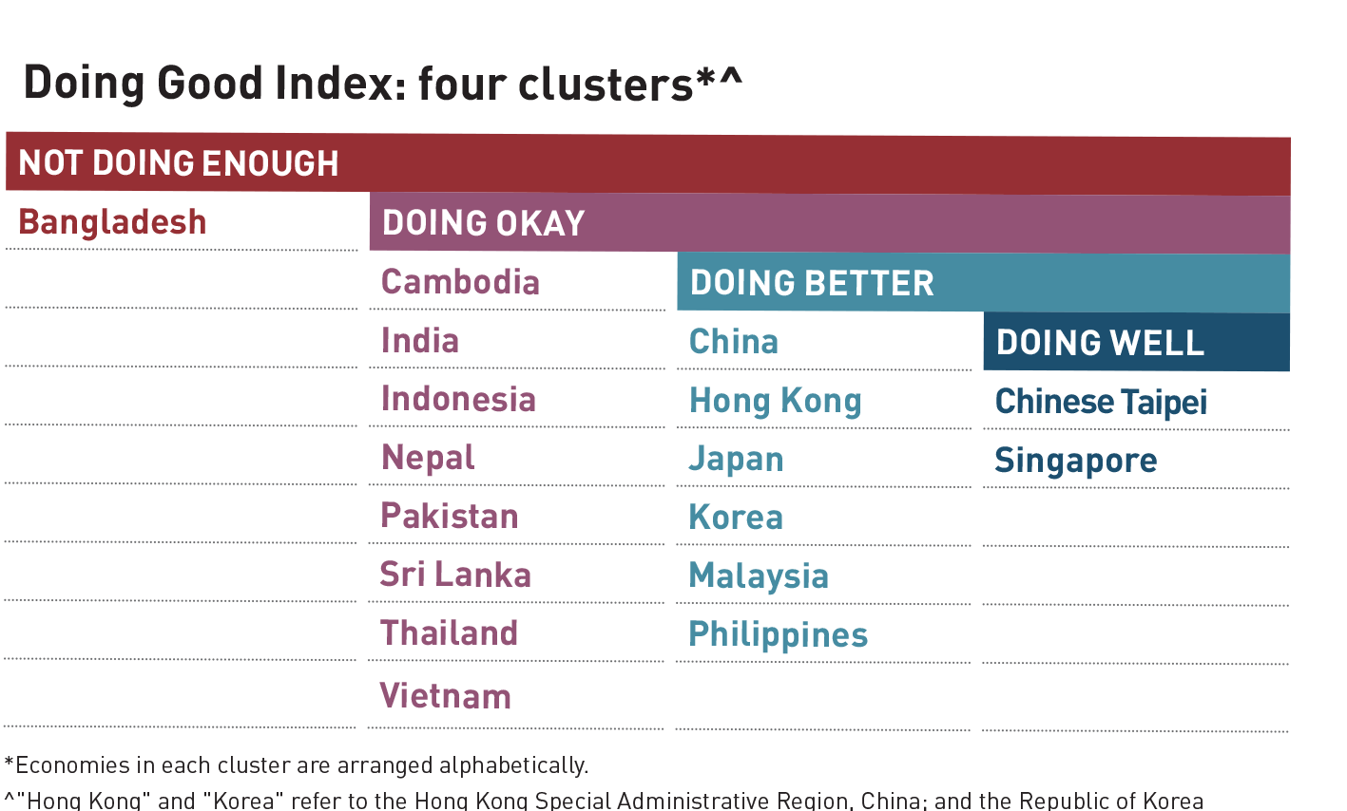
Economies in the Doing Good Index
DGI 대상 국가
DGI: 4개의 그룹
방글라데시
캄보디아
인도
중국
인도네시아
홍콩
대만
네팔
일본
싱가폴
파키스탄
한국
스리랑카
말레이시아
태국
필리핀
베트남
* Economies in each cluster are arranged alphabetically. 각 그룹 내 국가명은 알파벳 순. ^ “Hong Kong,” “Korea” and “Chinese Taipei” refer to the Hong Kong Special Administrative Region, China; the Republic of Korea; and Taiwan, China. “홍콩“, “한국“, “차이니즈 타이페이”는 각각 중국 홍콩특별행정구, 대한민국, 중국 대만을 가리킴.

Slide 6
Korea is Doing Better
한국은 두잉 베터
Doing Well
Doing Better
−
−
−
−
Doing Okay
Not Doing Enough
2018
2020
2022
2024

Slide 7
Digital technology
디지털 기술
SDOs in Korea have secure access to digital technology
한국의 SDO는 디지털 기술에 안전하게 접근 가능
92%
of SDOs have sufficient access to the internet
SDO 중 92%는 인터넷에 자유롭게 접근
100%
of SDOs use basic software
SDO 중 100%는 기본 소프트웨어 사용
74%
of SDOs have sufficient computers for their staff
SDO 중 74%는 직원들이 사용할 컴퓨터가 충분히 보유
34%
of SDOs use advanced software
SDO 중 34%는 고급 소프트웨어 사용

Slide 8
Digital technology
디지털 기술
Top challenges faced by SDOs in adopting digital technologies:
SDO가 디지털 기술 수용 과정에서 직면하는 어려움 Top 3
26%
have experienced a cybersecurity attack in the past 2 years
SDO 중 26%는 과거 2년 중 사이버 보안 공격 경험
1
Lack of funding
자금 부족
58%
of SDOs do not have a cybersecurity plan
SDO 중 58%는 사이버 보안 대책이 없음
2
Staff lack adequate skills
직원들의 역량 부족
68%
of SDOs say their donors do not support technology and IT costs
SDO 중 68%는 단체의 기부자들이 기술 및 IT 비용을 후원하지 않는다고 응답
3
Lack of awareness
인식 부족

Slide 9
Korea is Doing Better but can Do Well
한국은 ‘두잉 베터‘, 하지만 ‘두잉 웰‘이 될 수 있음
Improved regulations
규제 개선
Leverage local support
지역 지원의 활용
Mitigate the trust deficit
손상된 신뢰의 회복

Slide 10
Falling optimism
낙관적 전망 감소
SDOs that feel optimistic about the future of their organization
자신들의 미래를 낙관하는 SDO
SDOs that feel optimistic about the future of the social sector
소셜 섹터의 미래를 낙관하는 SDO

Slide 11
Regulations are mixed
복잡한 규제
Registering as a nonprofit is quick and easy:
비영리단체 등록은 빠르고 쉬움
However, SDOs have to coordinate with up to
그러나 SDO가 소통해야 하는
Korea 한국 :
2 clearances
2회의 승인 단계
Asia 아시아: 3 clearances
3회의 승인 단계
43 regulatory bodies
규제 기관은 43곳
Korea 한국 :
90 days
90일
Asia 한국어: 124 days
124일

Slide 12
Regulations are mixed
복잡한 규제
Laws are relatively difficult to understand but generally enforced
법률은 이해하기가 비교적 어렵지만 잘 시행됨
Korea 한국: 77%
Asia 아시아: 55%
Korea 한국: 80%
Asia 아시아: 63%
Top regulatory change SDOs would like to see:
SDO가 가장 바라는 규제 변화
43%
SDOs that find social sector laws difficult to understand
SDOs that say social sector laws are generally enforced
Fewer reporting requirements for SDOs
SDO에 대한 보고 요구 경감
소셜 섹터 관련 법령을 어려워하는 SDO
소셜 섹터 관련 법령이 잘 시행되고 있다고 응답한 SDO

Slide 13
Leverage local support
지역 지원의 활용
Proportion of SDO budget by funding source
SDO 예산의 자금 출처 별 비중
35% Individuals and foundations 개인 및 민간재단
81%
0% Foreign funding 해외 조달
of SDOs say that domestic funding is low
SDO 중 81%는 국내로부터의 재원 조달이 저조하다고 응답
6% Income from sales 판매 수입
16% Corporate 기업
14% Government procurement 정부 조달
18% Government grants 정부 지원

Slide 14
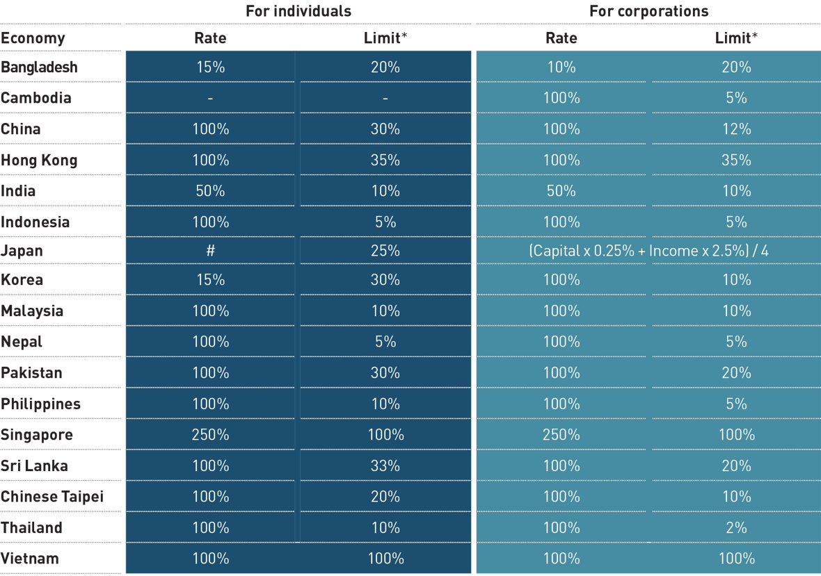
Incentives for domestic giving are underutilized
국내 기부에 대한 장려책이 제대로 활용되지 못함
Tax incentives for charitable donations^ 자선 기부에 대한 세제 혜택
개인
기업
국가명
공제율
한도
공제율
한도
방글라데시
캄보디아
중국
홍콩
인도
인도네시아
일본
한국
SDOs say that tax incentives are very important in encouraging donations from:
다음으로부터 기부를 유인하는 데 세제 혜택이 매우 중요하다고 응답한 SDO는 각각:
Individuals개인으로부터 (85%)
Corporates기업으로부터 (92%)
말레이시아
네팔
파키스탄
필리핀
싱가폴
스리랑카
대만
태국
베트남
^Eligibility of incentives depends on the nature of the recipient organizations as prescribed by each economy. 세제 혜택을 받을 자격은 각국이 규정하는 비영리단체의 성격에 따라 달라짐.
*Depending on the economy, the limit may act as a percentage of taxable income, tax payable or the amount donated. 한도는 과세 소득, 납부 가능한 세금 또는 기부금액 일정 비율 등 나라에 따라 적용 방법이 다를 수 있음.
# (Amount of donation – 2,000 yen)×40%
※ Japan, Korea and Pakistan have a tax credit system while Bangladesh has a tax rebate system.
일본, 한국, 파키스탄은 세액공제, 방글라데시는 세금 환급.

Slide 15
Mitigate the trust deficit
손상된 신뢰의 회복
Korea 한국: 31%
Asia 아시아: 44%
Korea 한국: 16%
Asia 아시아: 36%
There was at least one social sector scandal in the past 2 years
지난 2년 동안 적어도 하나의 소셜 섹터 스캔들이 존재
SDOs that believe they are trusted by society
SDOs that believe they are trusted by the government
48%
of SDOs say the scandals negatively impacted their funding
SDO 중 48%는 이 스캔들이 모금에 부정적인 영향을 미쳤다고 응답
사회로부터 신뢰받는다고 생각하는 SDO
정부로부터 신뢰받는다고 생각하는 SDO

Slide 16
Building Trust: What can governments do?
신뢰 구축: 정부가 할 일
1 in 3
economies that offer additional incentives for SDOs to apply for government projects
정부 프로젝트 입찰 시 SDO에 가산점을 주는 나라는 1/3
SDOs that receive procurement contracts
정부와 조달 계약을 맺는 SDO
Procure from the social sector
소셜 섹터에 대한 발주
84%
of SDOs find it difficult to win procurement contracts
SDO 중 84%가 정부 조달 계약을 따내는 데 어려워 함.

Slide 17
Building Trust: What can governments do?
신뢰 구축: 정부가 할 일
Korea 한국: 39%
Asia 아시아: 27%
Korea 한국: 51%
Asia 아시아: 59%
SDOs that are never involved in policy consultations
SDOs that are occasionally involved in policy consultations
Engage with SDOS
SDO의 참여
정책 자문에 전혀 참여하지 않는 SDO
정책 자문에 가끔 참여하는 SDO

Slide 18
Building Trust: Corporate engagement is a win-win
신뢰 구축: 기업의 참여는 윈-윈
Korea 한국: 45%
Asia 아시아: 63%
SDOs that receive corporate funding
기업의 자금을 받는 SDO
Korea is 한국은
1 of 6
economies with government requirements for companies to engage in CSR
정부가 기업에 CSR에 참여하도록 요구하는 여섯 나라 중 하나
SDOs that host corporate volunteers
Korea is expected to require ESG reporting in 2025
한국은 2025년 ESG 보고서가 의무화될 예정
기업의 자원봉사자를 받는 SDO

Slide 19
Building Trust: Corporate engagement is a win-win
신뢰 구축: 기업의 참여는 윈-윈
SDOs say corporates can best support them by:
SDO가 꼽은 기업의 가장 나은 후원 방안
78%
Providing direct funding
직접 자금 제공
38%
Donating products
제품 기부
21%
Lending expertise
전문성 제공

Slide 20
Challenge: Attracting and retaining talent
난관: 인재 유치 및 유지
Korea 한국: 91%
Asia 아시아: 73%
Korea 한국: 89%
Asia 아시아: 69%
16%
SDOs that find it difficult to
recruit staff
SDOs that believe there is a perception that nonprofit staff should earn less
of SDOs say they receive consistent donor support for capacity building
SDO 중 16%가 역량 구축 지원을 꾸준히 받고 있다고 응답
직원 채용에 어려움을 겪는 SDO
비영리 직원의 급여가 적어야 한다는 인식이 있다고 생각하는 SDO

Slide 22
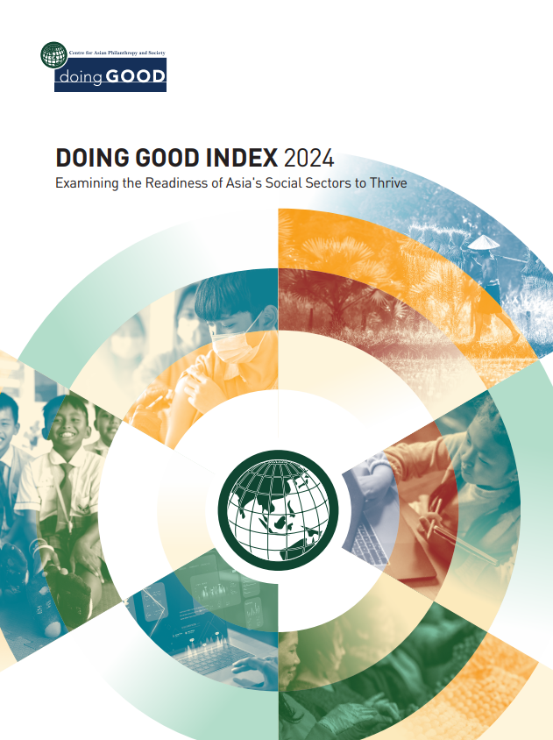
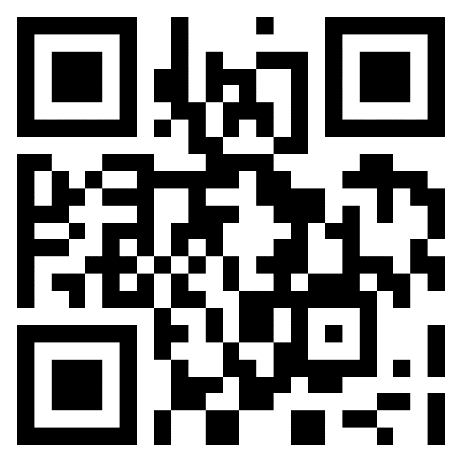
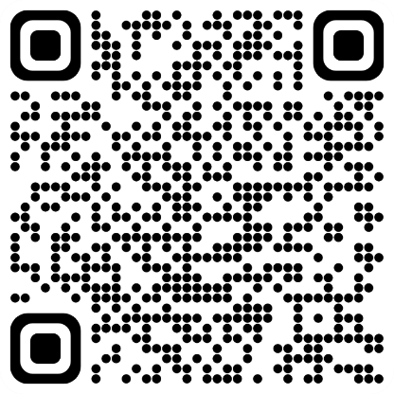
Scan the QR code to visit the DGI 2024 microsite:
Thank you!
Follow us on social media:
http://www.caps.org/
capsasia
capsasia
caps_asia
Centre for Asian Philanthropy and Society
caps_hk
Centre for Asian Philanthropy and Society

